Slide 1
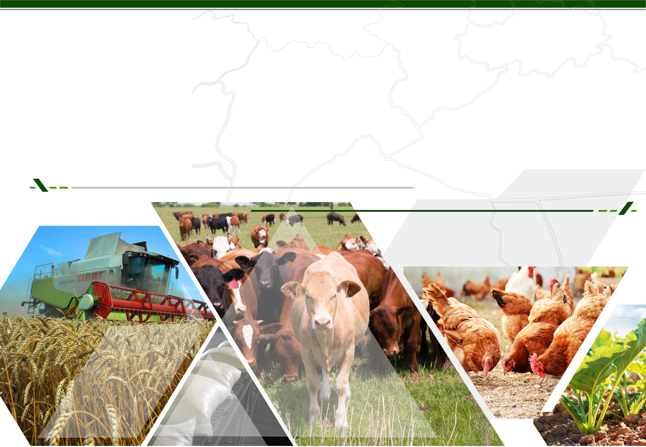




КазНИИЭАПКиРСТ
ТЕМА ВЕБИНАРА: Сертификация органической продукции
03 октября
2023 г.
Эксперт Е.В. Климов
Заместитель Председателя Правления
ТОО «Казахский НИИ Э АПК и РСТ» Г.У. Акимбекова
Алматы

Slide 2
Организационные вопросы
Просьба отключить микрофон и камеру
Если есть вопросы к спикеру, то напишите их в чат
Вопросы, комментарии, отзывы и пожелания можно будет устно озвучить в период обсуждения после всех 3-х презентаций
Запись видео не будет доступна
Презентации будут высланы на email указанный при регистрации
Просьба пройти регистрацию по ссылке в чате

Slide 3
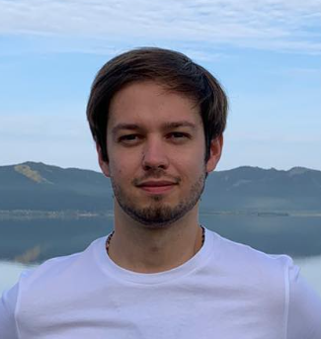
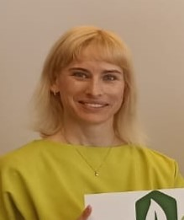
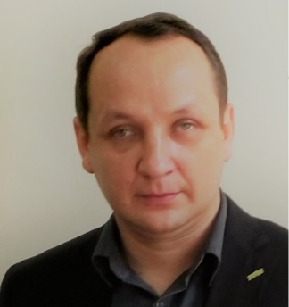
КазНИИЭАПКиРСТ
СПИКЕРЫ
Евгений КЛИМОВ
Старший научный сотрудник КазНИИ Экономики АПК и развития сельских территорий
Илья ПАМПУР
Директор
QAZAQ BIO CONTROL
Иева Лаце
Центр сертификации и тестирования – STC
Латвия

Slide 4
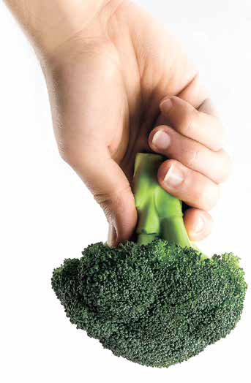
ЕВГЕНИЙ КЛИМОВ – Биолог, инженер-эколог, юрист.
Опыт работы в области органического сельского хозяйства более 15 лет.
C 2013 года председатель Казахстанской федерации движений органического сельского хозяйства - KAZFOAM.
Работал национальным экспертом и консультантом по органическому сельскому хозяйству в структурах ООН, ОБСЕ, проектах USAID. Координировал проекты Европейского союза и ПМГ ГЭФ ПРООН.
Научная деятельность на базе КазНИИ Экономики АПК и развития сельских территорий.

Slide 5
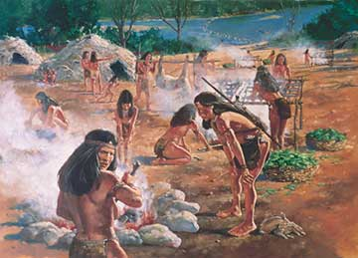
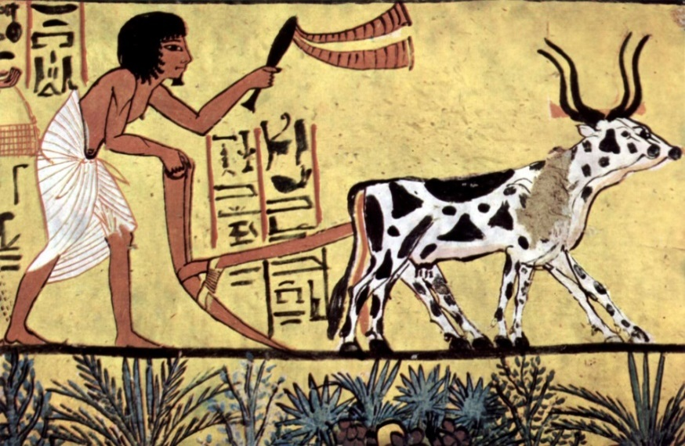
История сельского хозяйства
Собирательство и охота
Возделывание культур 23 000 лет назад
10 -13 тыс. лет назад начало одомашнивания животных
Свидетельства использования навоза, компоста и золы 10 000 лет назад
Во 2-м тысячелетии д. н. э. появилась зависимость от сельского хозяйства как основного источника питания.

Slide 6
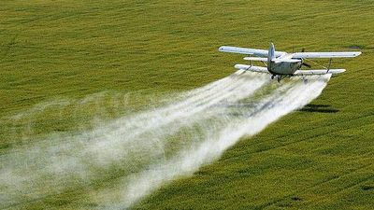
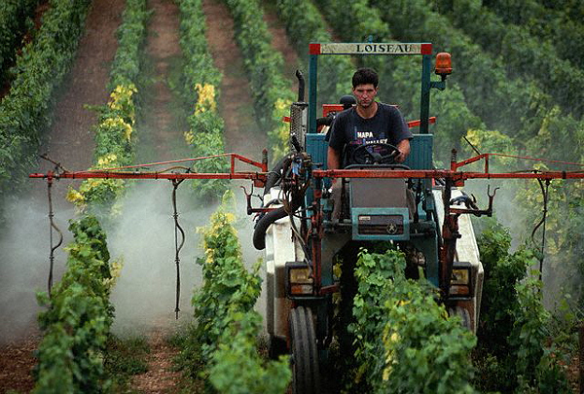
«Зеленая революция»
Середина XX века знаменуется началом «зеленой революции», которая характеризуется коренным изменением сельского хозяйства на основе агротехники и агрохимии
«Зелёная революция» - гибридные виды сельскохозяйственных культур; расширение ирригации; механизация; пестициды и минеральные удобрения, интенсификация и экстенсификация.
Технология ГМО одобрена в 1994 году

Slide 7
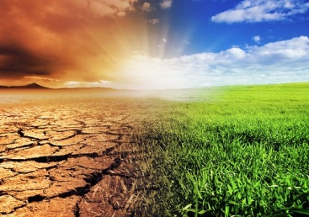
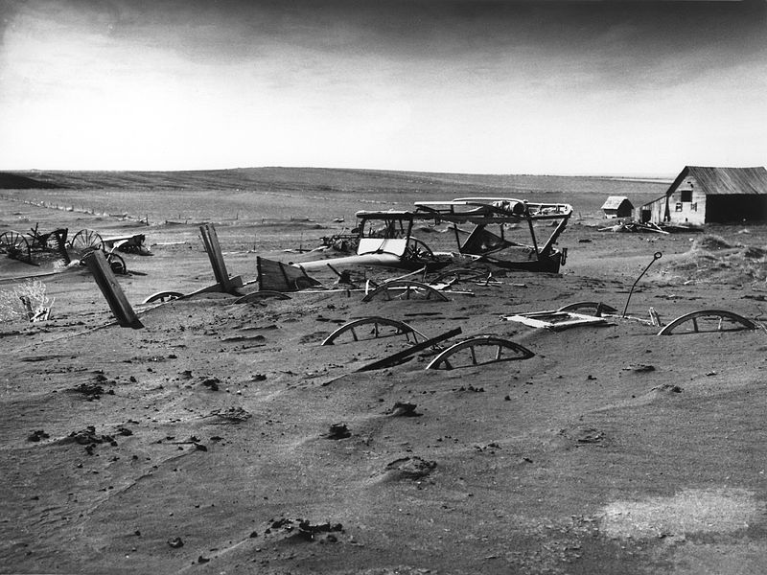
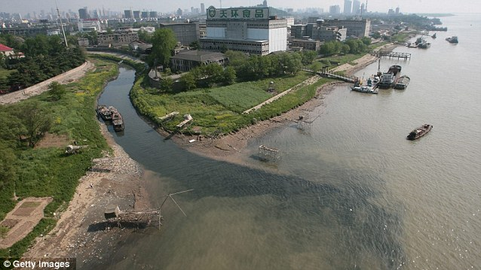
НЕГАТИВНЫЕ ПОСЛЕДСТВИЯ «ЗЕЛЕНОЙ РЕВОЛЮЦИИ»
«Зеленая революция» обошлась планете очень дорого. Наряду с увеличением продовольственных ресурсов она привела к:
  деградации и опустыниванию земель;
  загрязнению водных ресурсов;
  вспышкам и распространению болезней и вредителей;
  сокращению биоразнообразия;
  загрязнению почвы, воздуха и воды;
  снижению качества продукции;
  ухудшению здоровья человека:
  и др.
Проблема голода не решена.
Сегодня около 700 млн человек голодает.

Slide 8
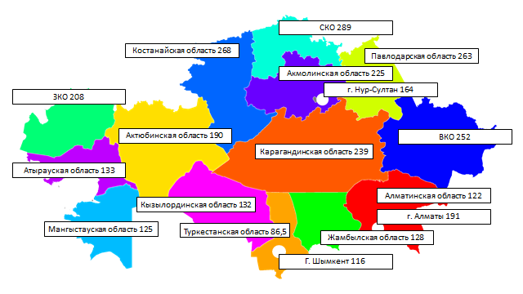

Slide 9
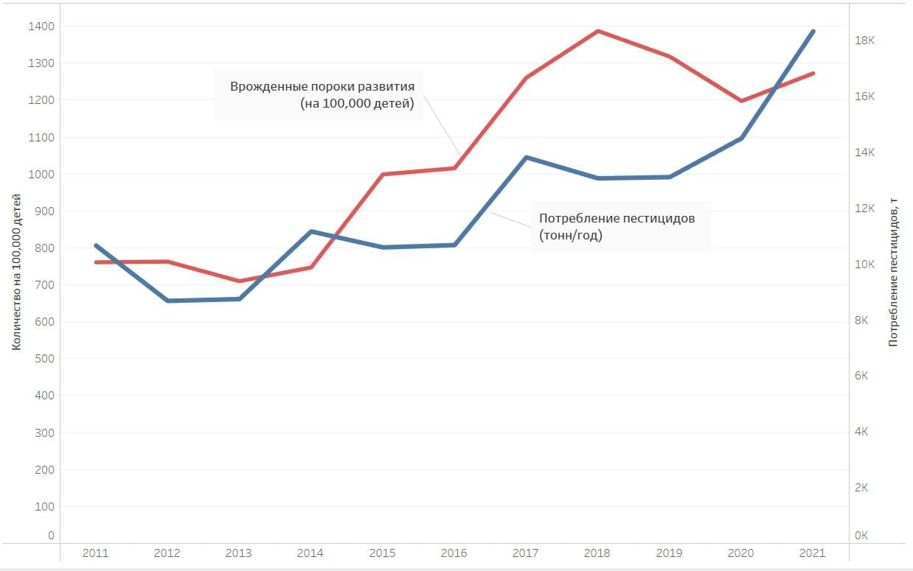

Slide 10

Вопрос №1: Как вы думаете, что такое органическое сельское хозяйство?
Мировое сельское хозяйство медленно, но целенаправленно движется к агроэкологическому и органическому производству.

Slide 11

Органическое сельское хозяйство не ограничивается запретом использования синтетических химических веществ – «химикатов» (пестицидов, минеральных удобрений и др.)
Органическое сельское хозяйство
простирается дальше этого!

Slide 12
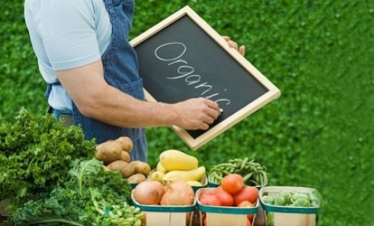
Определение органического сельского хозяйства
Органическое сельское хозяйство – производственная система, которая поддерживает здоровье почв, экосистем и людей. Зависит от экологических процессов, биологического разнообразия и природных циклов, характерных для местных условий, избегая использования неблагоприятных ресурсов.
Органическое сельское хозяйство объединяет традиции, нововведения и науку, чтобы улучшить состояние окружающей среды и развивать справедливые взаимоотношения и достойный уровень жизни для всего вышеуказанного.
Международная Федерация движений за органическое сельское хозяйство (IFOAM – International Federation of Organic Agriculture Movements):

Slide 13
Термины для обозначения органического сельского хозяйства
Страна | Принятый термин
Австрия, Германия, Швейцария, Италия, Франция, Нидерланды | Биологическое с/х
Швеция, Норвегия, Дания, Испания | Экологическое с/х
Австралия, Англия, США, Грузия, Армения, Молдова. | Органическое сельское хозяйство Биологическое с/х
Канада | Органическое с/х,
Финляндия | Природное сельское хозяйство
Эстония | Экологически чистое сельское хозяйство

Slide 14

Принцип органического сельского хозяйства (ОСХ)
ОРГАНИЧЕСКОЕ СЕЛЬСКОЕ ХОЗЯЙСТВО
Принцип здоровья ОСХ должно поддерживать и улучшать здоровье почвы, растения, животного, человека и планеты как единого и неделимого целого. | Принцип экологии ОСХ должно основываться на принципах существования естественных экологических систем и циклов, работая, сосуществуя с ними и поддерживая их. | Принцип справедливости ОСХ должно строиться на отношениях, которые гарантируют справедливость с учетом общей окружающей среды и жизненных возможностей. | Принцип заботы Управление ОСХ должно носить предупредительный и ответственный характер для защиты здоровья и благополучия нынешних и будущих поколений и окружающей среды.

Slide 15
Что используют в органическом производстве?
ЗАПРЕЩЕНО | РАЗРЕШЕНО
Химические пестициды; Синтетические минеральные удобрения; Практика монокультуры; Использованию химических стимуляторов; Антибиотики *, гормональные препараты; ГМО и наноудобрения. (* есть исключения допускающие использование некоторые вещества) | Применяются биопестициды, биоагенты (энтомофаги, аттрактанты и т.д.) Культуры устойчивые к болезням и вредителям. Органические удобрения и почвоулучшители (компост, биогумус, торф, сидераты и др.) Применяется усиление естественных круговоротов в природе, циклов питания; Севооборот; Ротация полей и практика отдыхающих полей; Биологизированые пары и др.

Slide 16
Устойчивое сельское хозяйство
Агроэкология
ОРГАНИЧЕСКОЕ С/Х
Природосберегающее сельское хозяйство
Пермакультура
Регенеративное сельское хозяйство
Биодинамическое земледелие
Устойчивое сельское хозяйство с низкими внешними затратами
Биоинтенсивное земледелие
Природное земледелие

Slide 17

ПРЕИМУЩЕСТВА ОРГАНИЧЕСКОГО СЕЛЬСКОГО ХОЗЯЙСТВА
снижение риска для здоровья сельхозпроизводителей и потребителей;
снижение расходов на минеральные удобрения и пестициды;
плюсы для окружающей среды;
увеличение плодородия земель и повышение продуктивности;
диверсификация производства;
устойчивость производства в долгосрочной перспективе;
снижение рисков от погодных условий;
улучшение вкусовых качеств и пищевой ценности продуктов;
повышение конкурентоспособности.

Slide 18
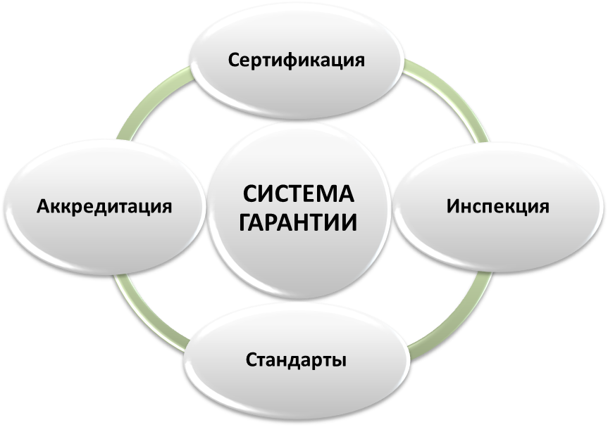
СИСТЕМА ГАРАНТИЙ В ОРГАНИЧЕСКОМ СЕЛЬСКОМ ХОЗЯЙСТВЕ

Slide 19

ЧТО ТАКОЕ ОРГАНИЧЕСКИЕ СТАНДАРТЫ?
Стандарты в органическом сельском хозяйстве — это свод определений, требований, рекомендаций и ограничений в отношении практик и материалов, которые можно использовать при сертифицированном органическом производстве и обработке.
Органические стандарты разработаны для:
растениеводства;
животноводства;
переработки сельхозпродукции;
сбора дикорастущих растений;
аквакультуры;
уборки урожая, хранения, транспортировки, маркетинга.

Slide 20



МЕЖДУНАРОДНЫЕ ОРГАНИЧЕСКИЕ СТАНДАРТЫ

Slide 21



РЕГИОНАЛЬНЫЕ, МЕЖГОСУДАРСТВЕННЫЕ И ГОСУДАРСТВЕННЫЕ СТАНДАРТЫ
ГОСТ 33980-2016.
ПРОДУКЦИЯ ОРГАНИЧЕСКОГО ПРОИЗВОДСТВА
ЧАСТНЫЕ ДОБРОВОЛЬНЫЕ СТАНДАРТЫ

Slide 22
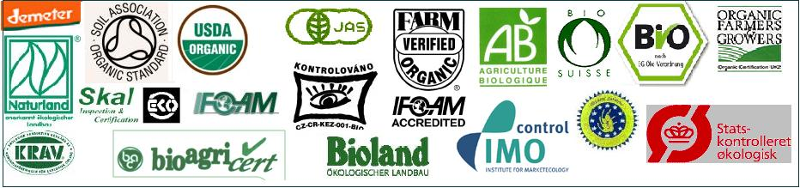
МАРКИРОВКА
Выделяет органические продукты специальная маркировка на упаковке

Slide 23

Аккредитация – это процедура, в результате которой уполномоченный орган проводит оценку и дает официальное признание того, что данная конкретная программа сертификации соответствует стандартам определенного органа.
Кто аккредитует?
Аккредитуют национальные органы по аккредитации, а также Международная служба органической аккредитации (IOAS). В Казахстане – Национальный центр аккредитации.

Slide 24


СЕРТИФИКАЦИЯ
Органические стандарты устанавливают определенные требования, а сертификация и инспекция обеспечивают соблюдение данных требований.
Органической сертификации подлежит весь жизненный цикл продукта
«от поля до прилавка».
СЕРТИФИКАЦИЯ СОЗДАЕТ И УСИЛИВАЕТ ДОВЕРИЕ МЕЖДУ СТОРОНАМИ
Потребитель
Производитель

Slide 25
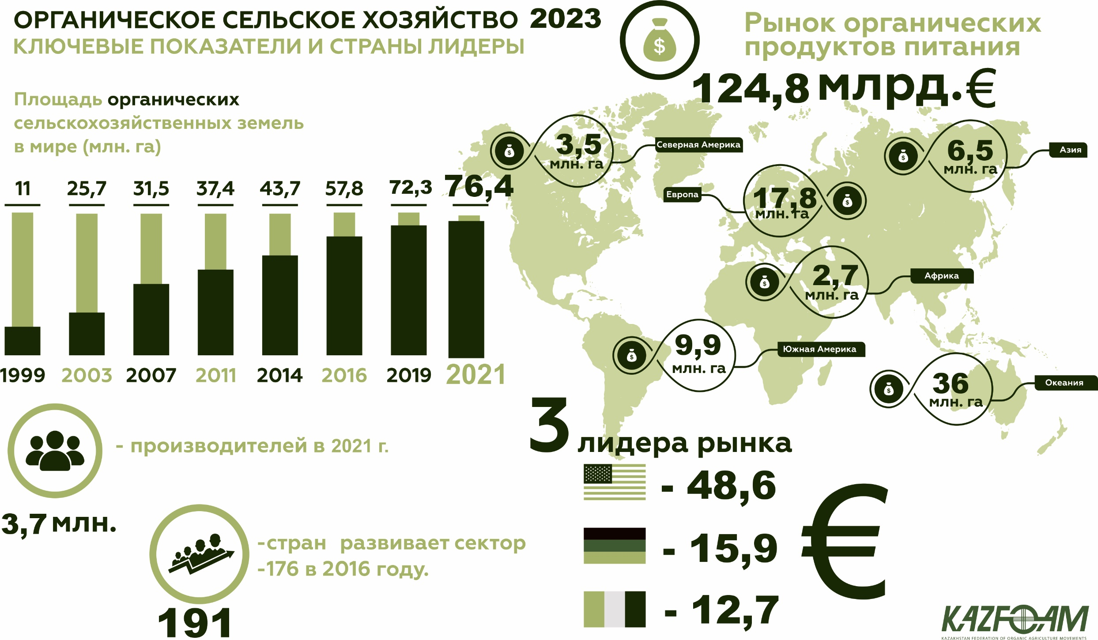

Slide 26


СИТУАЦИЯ В КАЗАХСТАНЕ
Развивается законодательная база в области органики
Прослеживается устойчивая политическая воля
Развивается производство зерновых и масличных культур, ориентированное на экспорт (до 300 тыс га.)
Начата сертификация по национальным органическим стандартам
Появляются первые производители плодоовощной продукции
Увеличение спроса на внутреннем рынке
Предложения на внутреннем рынке ограниченно

Slide 27

ОБЪЕДИНЯЕМ, РАЗВИВАЕМ И ПОДДЕРЖИВАЕМ ОРГАНИЧЕСКИЕ ДВИЖЕНИЯ КАЗАХСТАНА И СТРАН ЦЕНТРАЛЬНОЙ АЗИИ ВО ВСЕХ ПРОЯВЛЕНИЯХ
Спасибо за внимание!
Евгений Климов
+7 705 214 15 36
fiec@mail.ru

